Slide 1
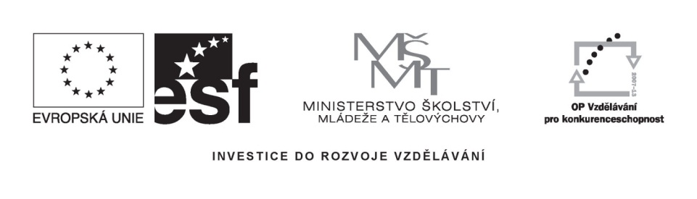
METODICKÝ LIST PRO ZŠ
Pro zpracování vzdělávacích materiálů (VM)v rámci projektu EU peníze školám
Operační program Vzdělávání pro konkurenceschopnost
Projekt: Moderní výuka
Registrační číslo: CZ.1.07/1.4.00/21.3192
Číslo DUM: VY_32_INOVACE_12.1.17
Jméno autora: Mgr. Jana Matěnová
Datum, období kdy byl vytvořen: 10. února 2012
Název práce: Kroužkovci
Předmět, pro který je VM určen: Přírodopis
Ročník, pro který je VM určen: 6. ročník
Časová dotace: 2 vyučovací hodiny
Vzdělávací oblast, tematický okruh, téma: Člověk a příroda, Přírodopis, 6. ročník
Metodický list, anotace- výstižný popis způsobu použití VM ve výuce: žáci využívají prezentaci k získání informací o kroužkovcích, jejich možném využití v praxi. Pro žáky je i jednodušší zápis.
Pomůcky: -

Slide 2
VY_32_INOVACE_12.1.17
KROUŽKOVCI
1. Mnohoštětinatci
2. Opaskovci
3. Pijavice

Slide 3
červovité tělo
V: voda, souš (nutné vlhko)
Tělo rozdělené na stejné články

Slide 4
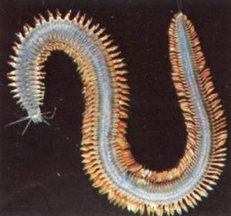
1.Mnohoštětinatci
V mořích
Po stranách těla výběžky se žábry a brvami
http://zstrebivlice.blog.cz/0603/referat-prirodopis-bezobratli-mnohobunecni-zivocichove
nereidka

Slide 5
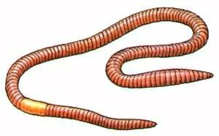
2. Opaskovci
V přední části těla OPASEK – usnadňuje přenos pohlavních buněk při rozmnožování a vytváří obal kolem vajíček
http://zstrebivlice.blog.cz/0603/referat-prirodopis-bezobratli-mnohobunecni-zivocichove

Slide 6
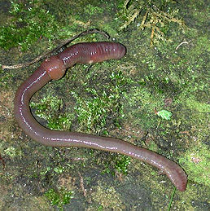
Žížala obecná („dešťovka“)
Vytváří chodbičky ve vlhké půdě
P: odumřelá zbytky R, Ž (kompost)
V: provzdušňování a zúrodňování půdy
http://www.youtube.com/watch?v=ROdec9ROiyY
http://cs.wikipedia.org/wiki/%C5%BD%C3%AD%C5%BEala_obecn%C3%A1

Slide 7

Stavba těla
Tělo na koncích zúžené, vzadu zaoblené
Složeno z mnoha článků
V 1/3 opasek
U 67
http://zstrebivlice.blog.cz/0603/referat-prirodopis-bezobratli-mnohobunecni-zivocichove

Slide 8
Vylučuje sliz k usnadnění pohybu
Štětinky na každém článku (na papíře šustí), v půdě i kolmo vzhůru
Pohybuje se činností svalů

Slide 9
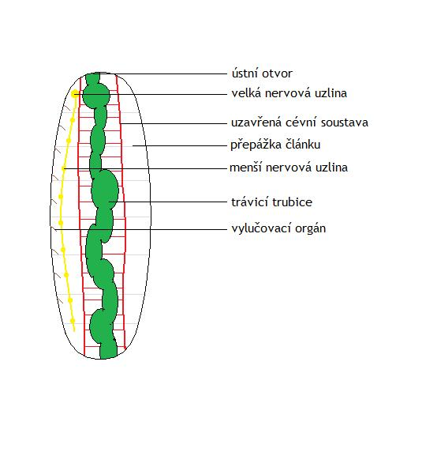
Dýchá celým povrchem těla
NS žebříčkovitá
http://tatarkow.wordpress.com/e-sesity-online/biologie-beta-on-line/

Slide 10
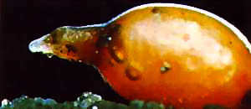
Rozmnožování
Hermafrodit
Spojí se v místě opasku a vytvoří pouzdro (kokon)
Oplozená vajíčka v kokonu do půdy, DJ
http://zstrebivlice.blog.cz/0603/referat-prirodopis-bezobratli-mnohobunecni-zivocichove

Slide 11
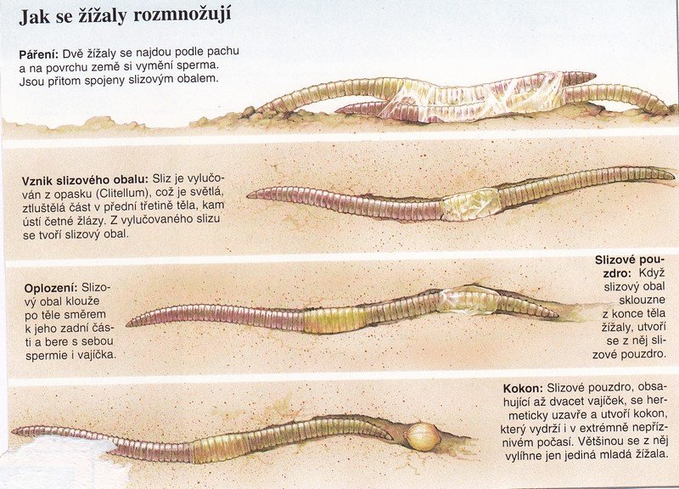
http://zstrebivlice.blog.cz/0603/referat-prirodopis-bezobratli-mnohobunecni-zivocichove

Slide 12
Přizpůsobena k životu ve tmě
Vnímá světlo, snaží se uniknout - je světloplachá
Schopnost zacelení ran na kůži
Schopnost regenerace (část s opaskem doroste)

Slide 13
zajímavosti
U 67 Víš, že….
Dnes jsou žížaly využívány pro rychlé kompostování zahradních odpadů

Slide 14
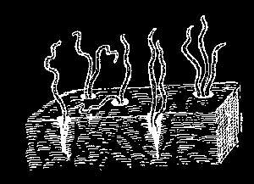
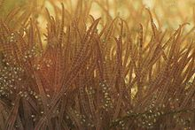
Nitěnka obecná
Ve vodách s bahnitým dnem
Zadní část vysunuta z bahna ven
Potravou ryb (i krmivo akvarijním rybám)
http://www.srom.hranet.cz/projekty/2003/1pol/kyvala/nitnka.htm
http://cs.wikipedia.org/wiki/Eutrofn%C3%AD_vody

Slide 15
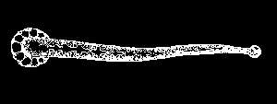
3. Pijavice
Na obou koncích přísavky – vpředu menší
P: krev
V: sladké vody
Píďalkovitý pohyb (střídavé přichycení předním a zadním terčem)
http://www.youtube.com/watch?v=6x2R7Td1_SM
http://www.srom.hranet.cz/projekty/2003/1pol/kyvala/chobotna.htm

Slide 16
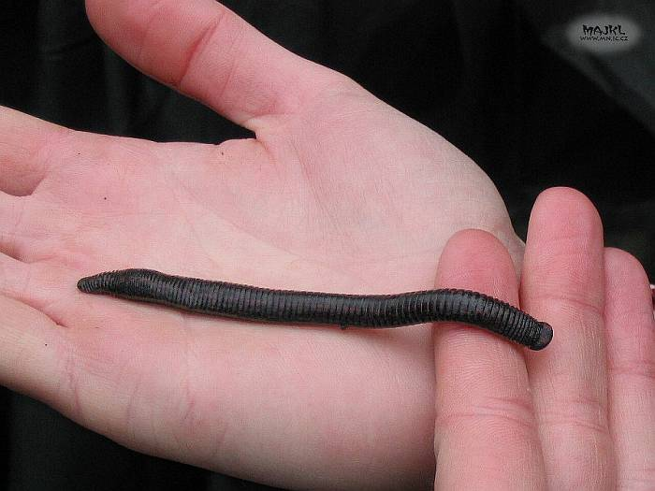
Pijavka koňská
Volně plave ve sladkých stojatých vodách
P: drobní vodní Ž, dravá
http://slayeress.blog.cz/1002/pijavice

Slide 17
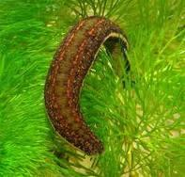
Pijavka lékařská
Ve sladkých vodách
Ve středověku využívána k odsáváním krve nemocným
http://www.zdraviprirody.cz/zdraviprirody/eshop/38-1-PRODUKTY-s-extraktem-PIJAVKY

Slide 18
Chobotnatka rybí
Ve sladkých vodách
P: sání krve rybám (přenos chorob)
U 67

Slide 19
http://zstrebivlice.blog.cz/0603/referat-prirodopis-bezobratli-mnohobunecni-zivocichove
http://cs.wikipedia.org/wiki/%C5%BD%C3%AD%C5%BEala_obecn%C3%A1
http://www.youtube.com/watch?v=ROdec9ROiyY
http://tatarkow.wordpress.com/e-sesity-online/biologie-beta-on-line/
http://cs.wikipedia.org/wiki/Eutrofn%C3%AD_vody
http://www.srom.hranet.cz/projekty/2003/1pol/kyvala/nitnka.htm
http://www.srom.hranet.cz/projekty/2003/1pol/kyvala/chobotna.htm
http://slayeress.blog.cz/1002/pijavice
http://www.zdraviprirody.cz/zdraviprirody/eshop/38-1-PRODUKTY-s-extraktem-PIJAVKY
http://www.youtube.com/watch?v=6x2R7Td1_SM
DOBRORUKA, Luděk J., et al. Přírodopis I : 6. ročník. 2. vydání. Praha : Scientia, 1999. Přehled organismů, s. 128. ISBN 80-7183-168_9, 526038.

